Slide 1
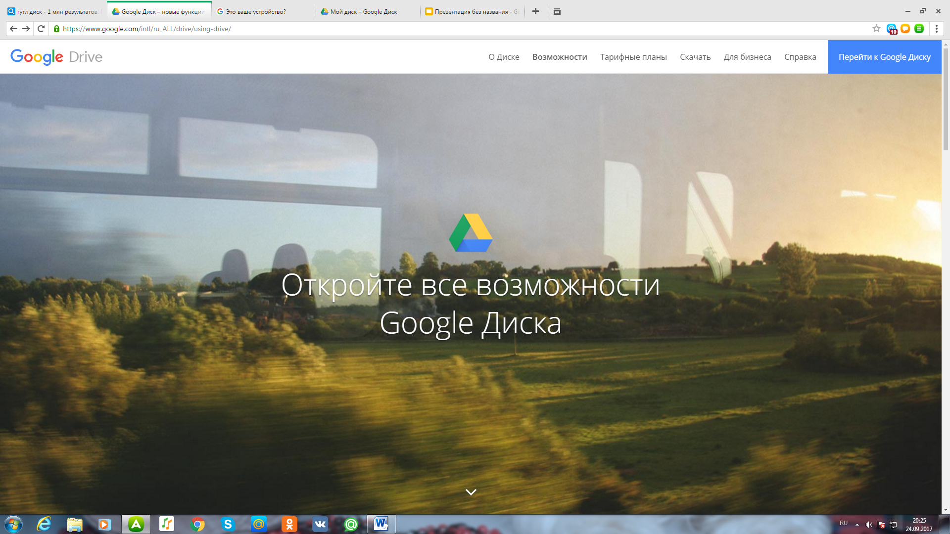

Slide 2
Google диск
Google диск не только хранит ваши файлы, он также позволяет создавать, совместно использовать и управлять документами с их собственными произведенными приложениями. Если вы когда-либо использовали инструменты, такие как Microsoft Office, некоторые вещи, в программах Google диск могут показаться Вам знакомыми. Например, типы файлов, с которыми вы можете работать схожи с файлами, которые созданы с помощью различных программ Microsoft Office.

Slide 3
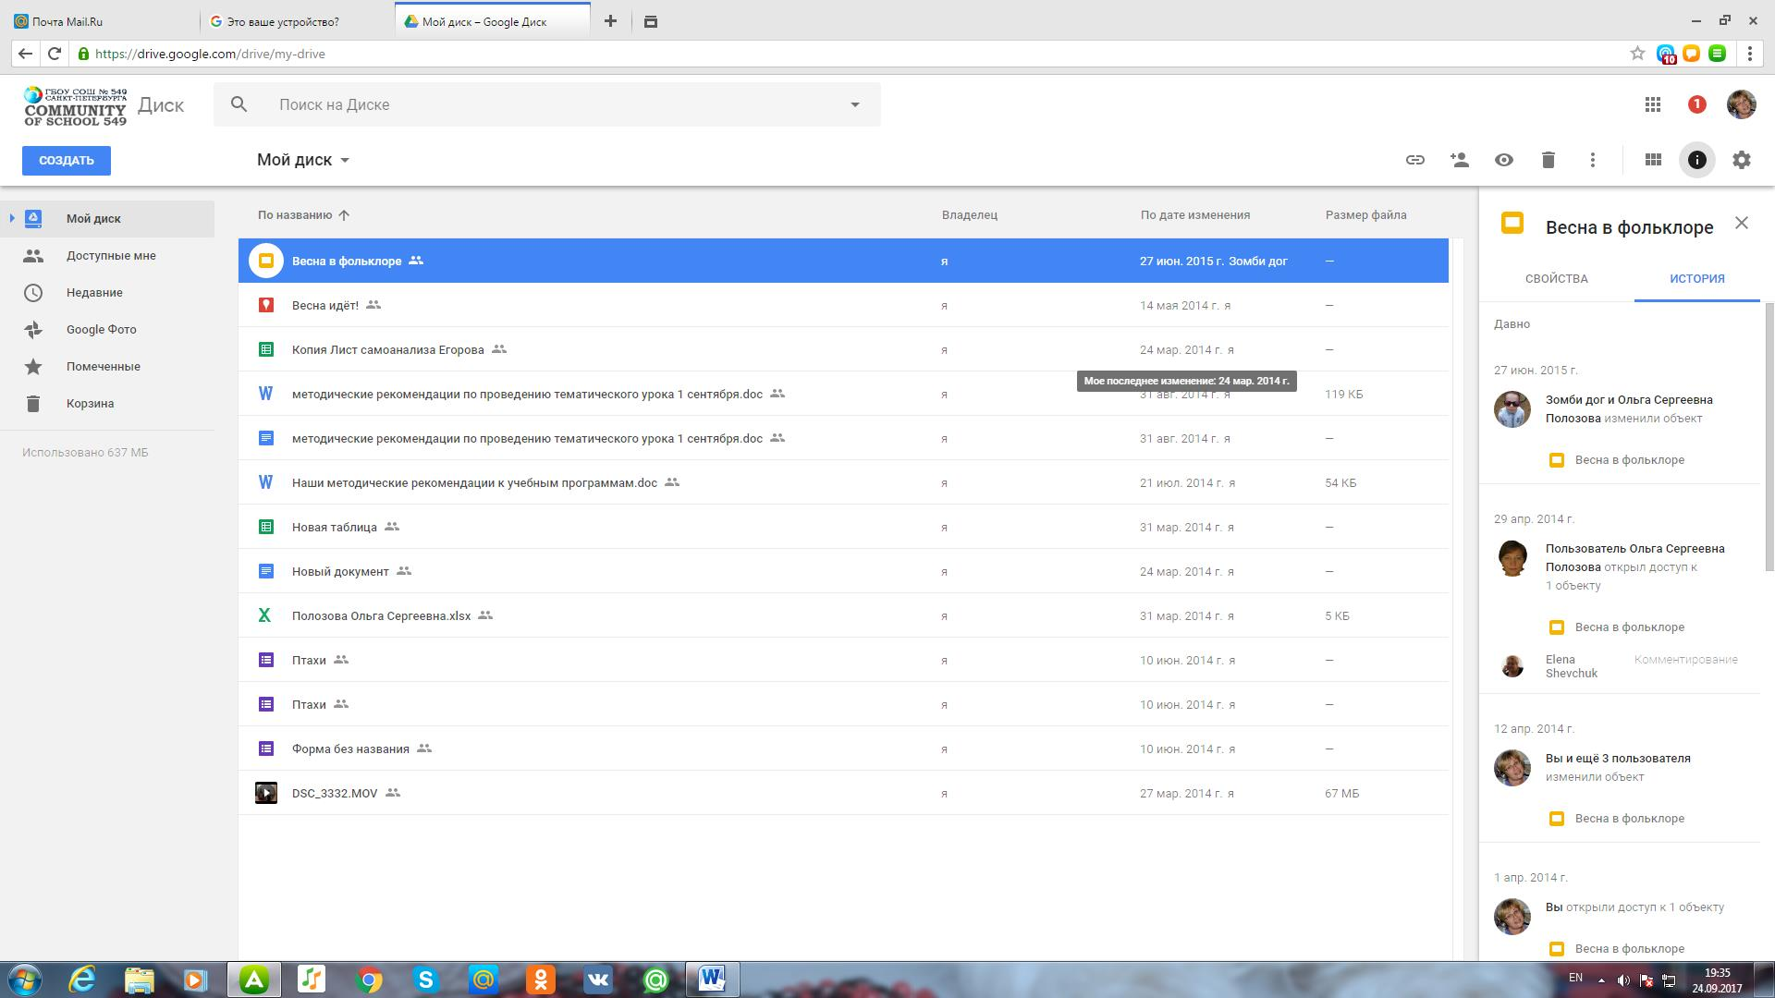

Slide 4
Google диск
Чтобы воспользоваться всеми преимуществами данного облачного сервиса от Google достаточно выполнить несколько простых шагов:
1. Зарегистрироваться на официальном сайте Google. Эта учетная запись позволит вам использовать все ресурсы компании.
2. После подтверждения регистрации, зайдите в свой кабинет, где вы сможете открыть приложение Google Диск.
3. Нажмите на вкладку «Создать», после «Загрузить файл». В появившемся окне выберете нужный объект для загрузки. Также можете создавать папки для удобства.
4. Загружайте и просматривайте файлы в любой удобный вам момент, предоставляйте доступ к ним друзьям и коллегам, если в этом есть надобность. Если какой-то объект стал не актуальным, вы смело можете его удалить. Это не займет много времени.

